Slide 1
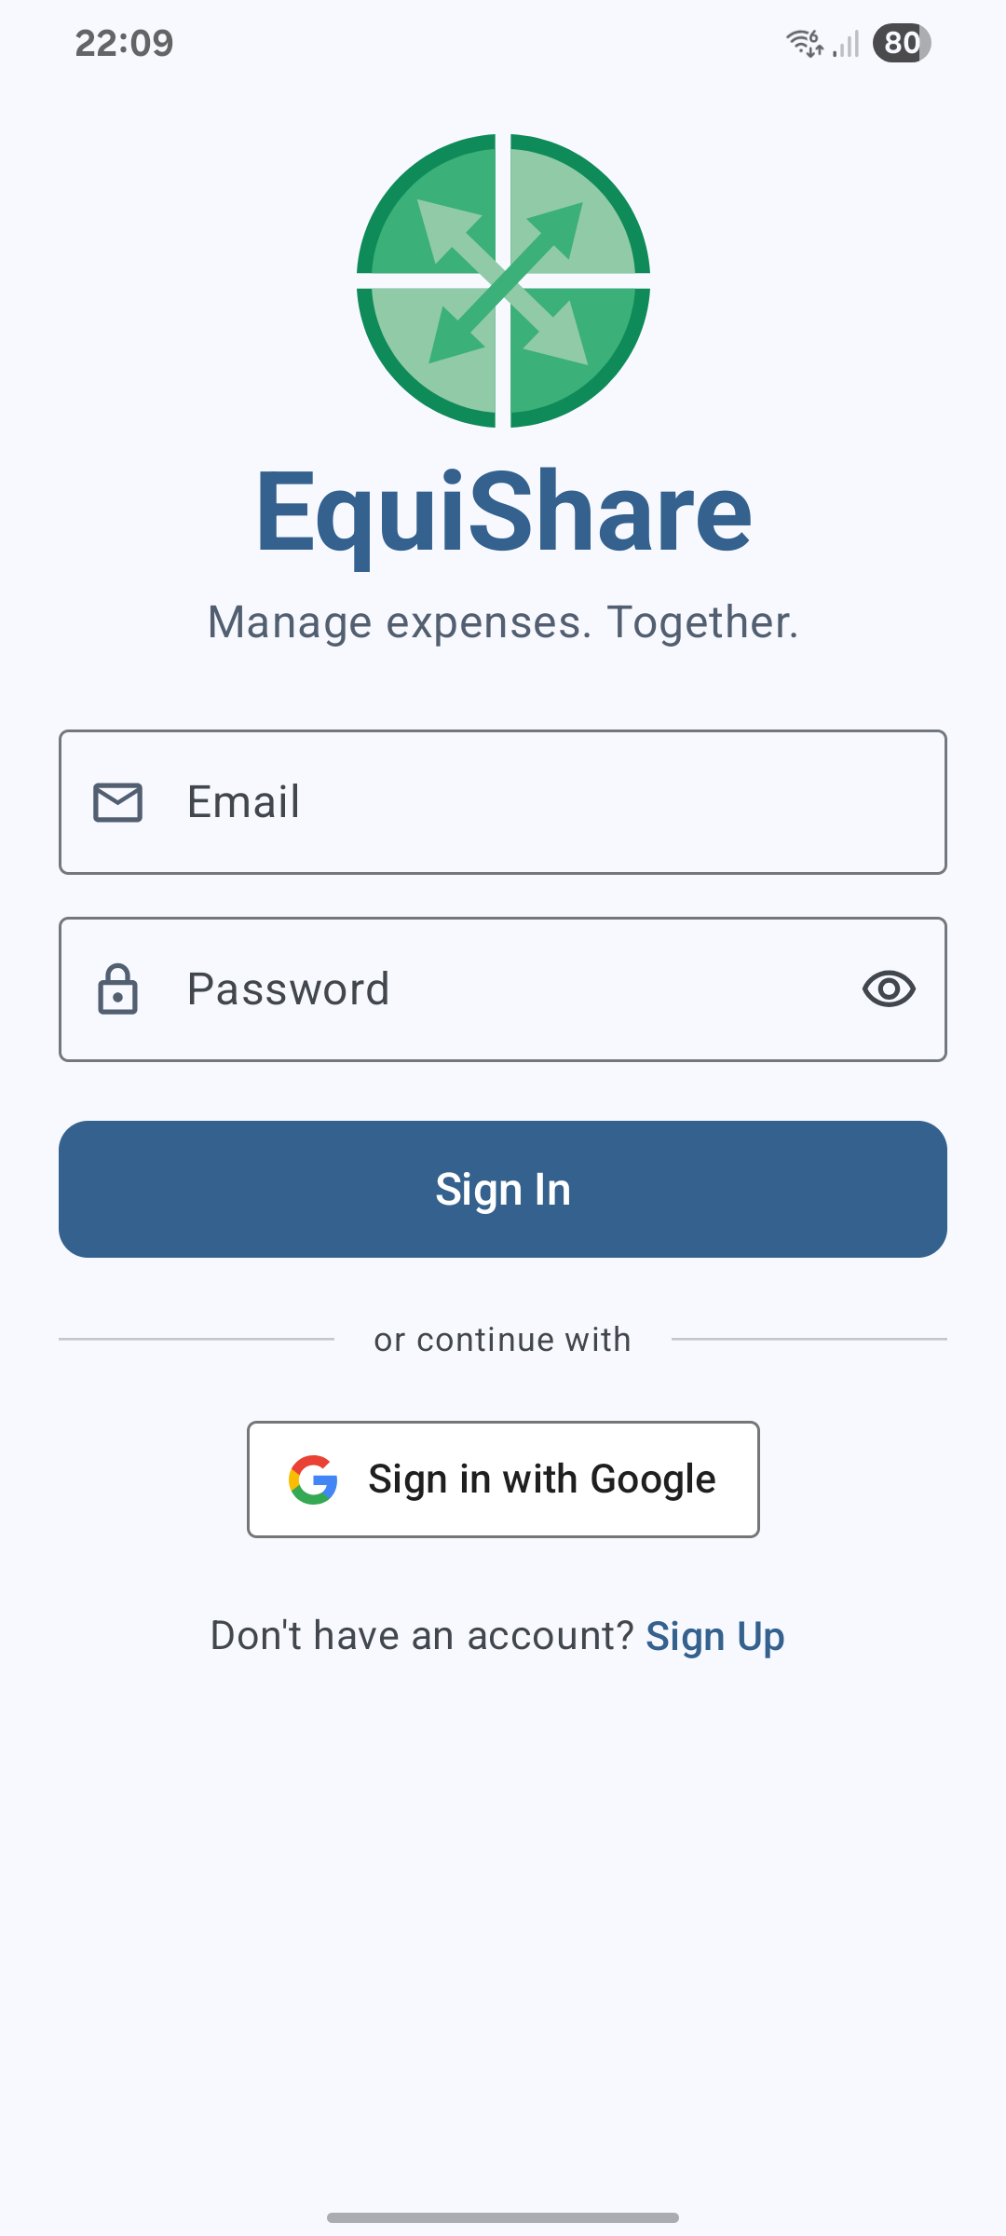
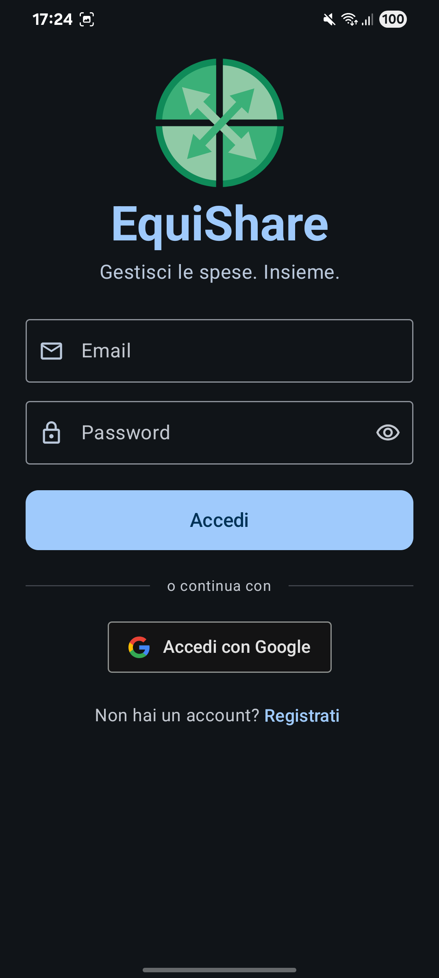
PROGETTO PROGRAMMAZIONE DI SISTEMI MOBILI · UNIBO 2025–26
EquiShare
Perché perdere tempo in conti infiniti quando esiste EquiShare?
EquiShare è l’app Android pensata per gruppi di amici, coinquilini,
colleghi e compagni di viaggio.
Creazione e gestione di gruppi
Inserimento delle spese condivise
Calcolo automatico dei saldi tra membri
Storico attività, notifiche e statistiche
Material 3, temi dinamici, l’app che segue il tuo telefono
Filippo Greppi & Ettore Spaccini

Slide 2
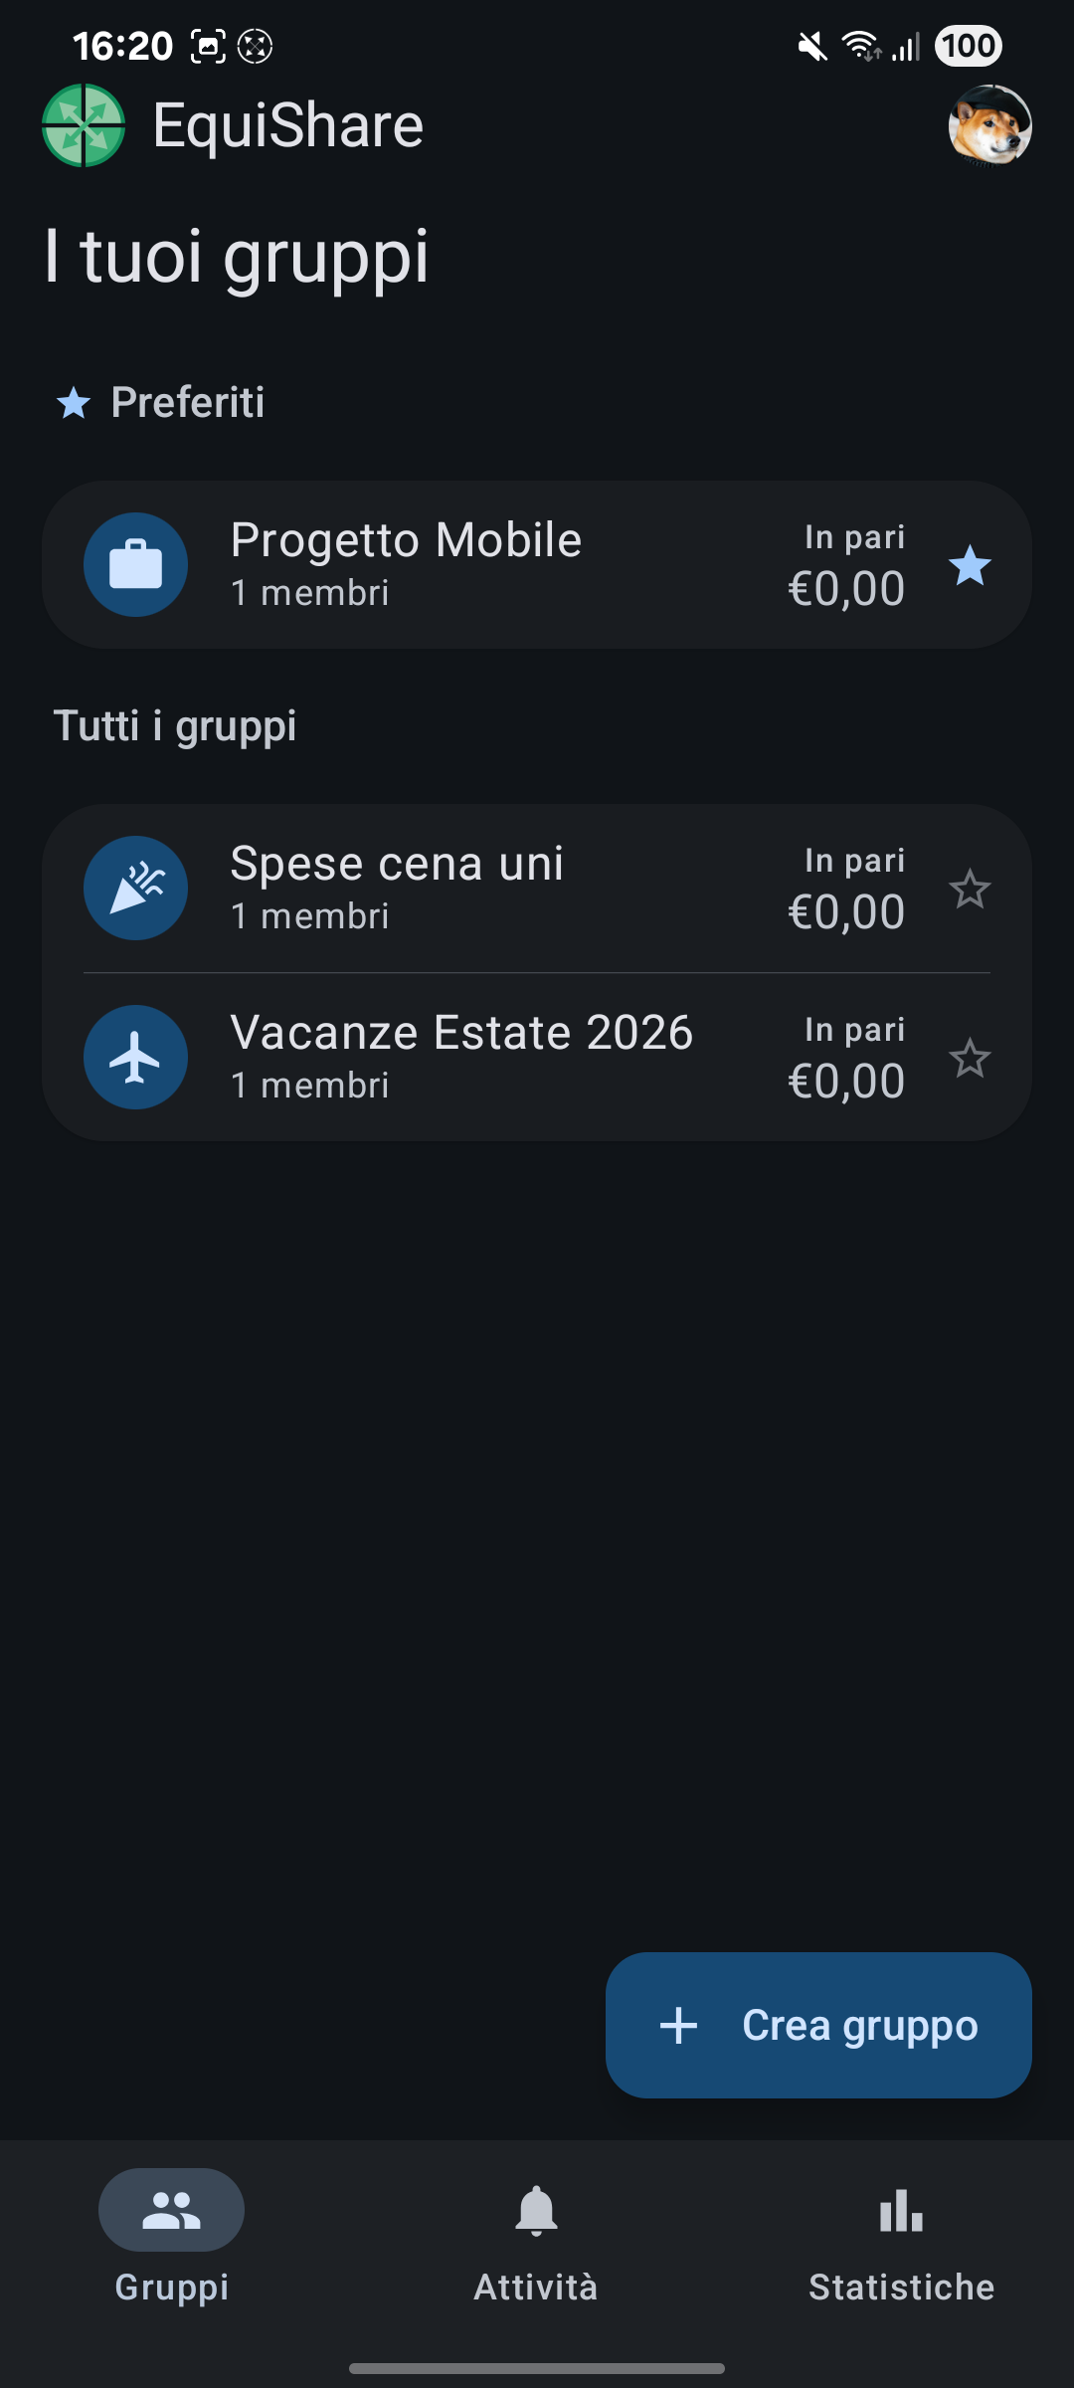
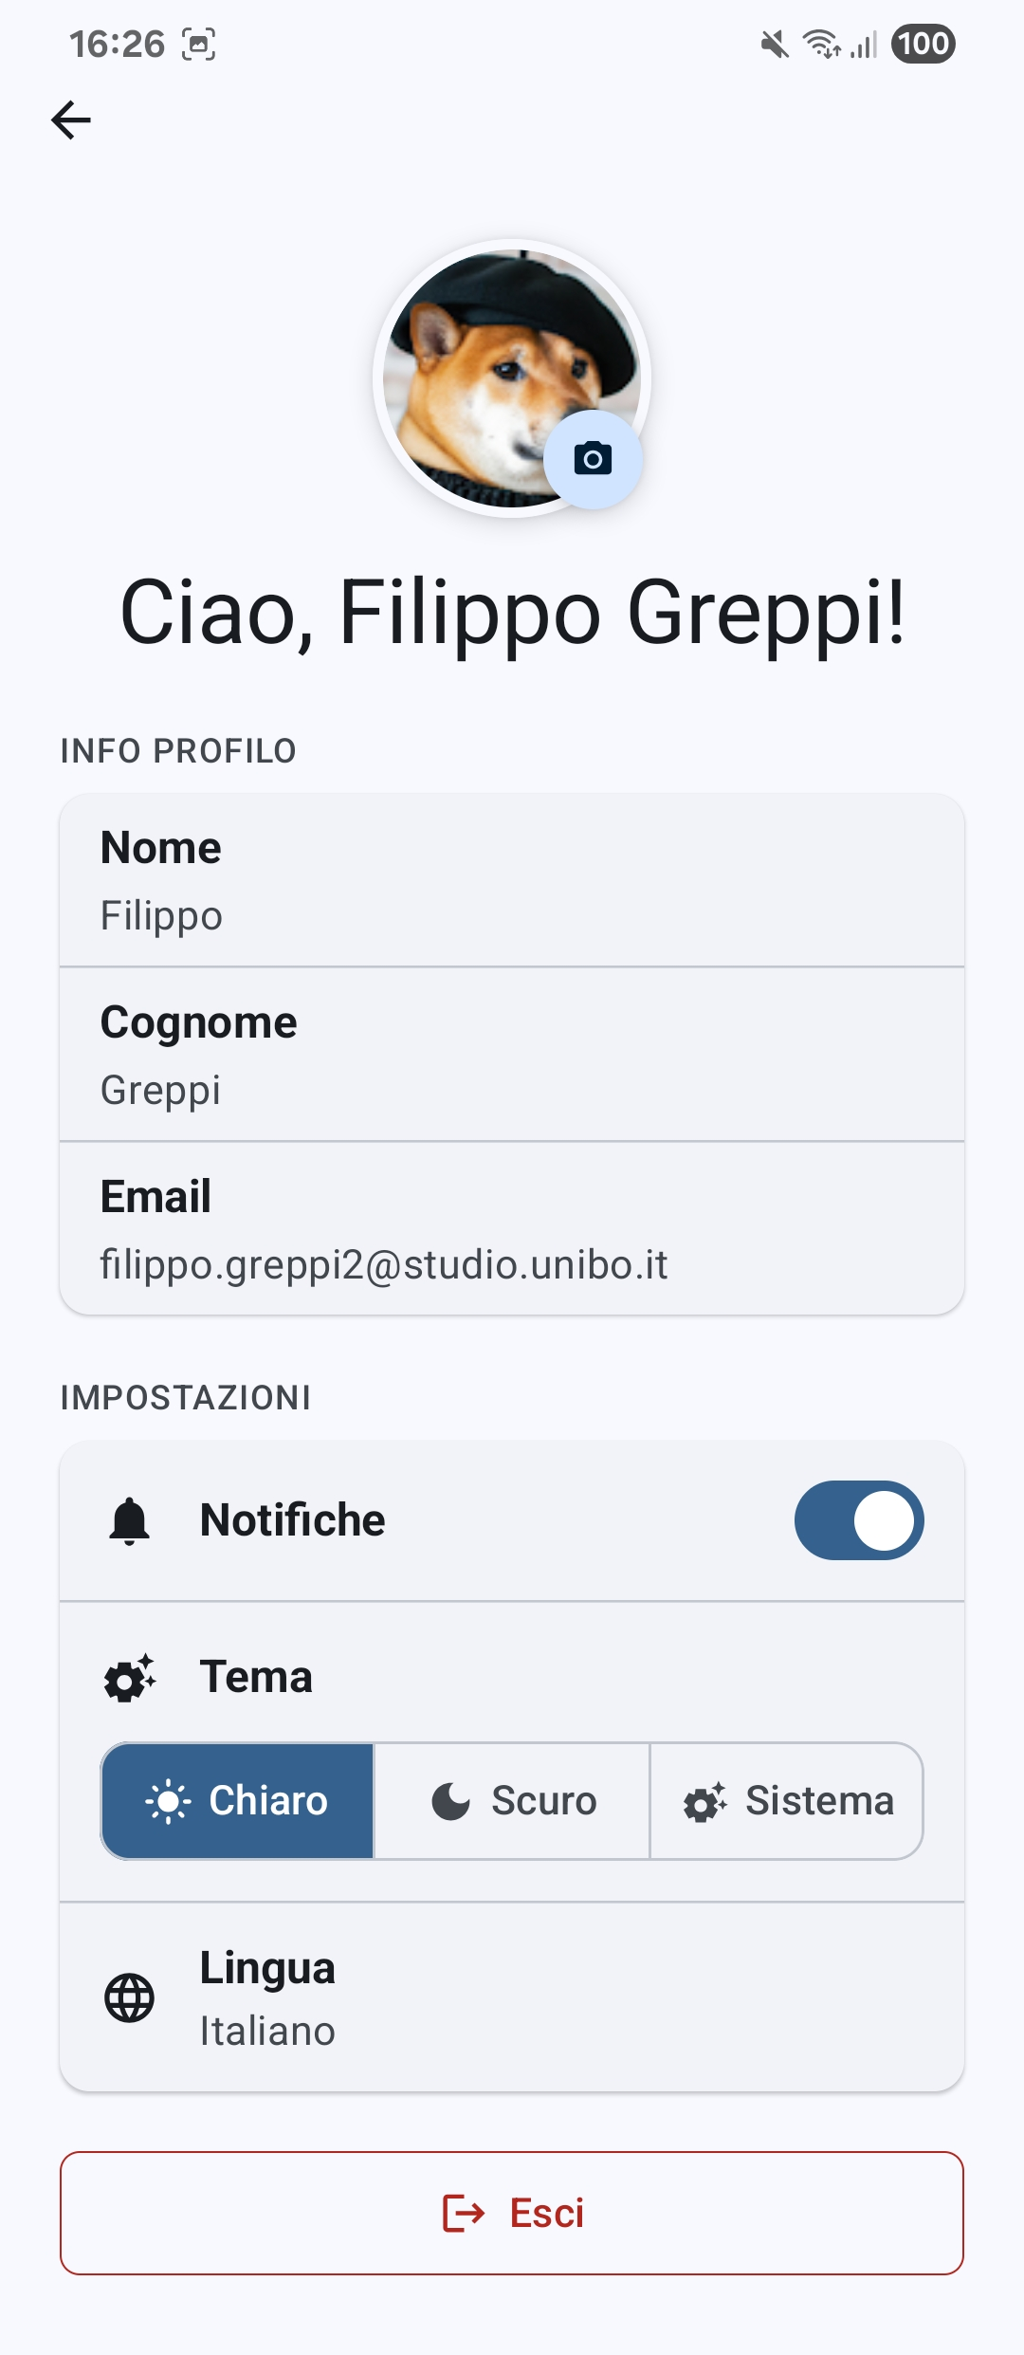
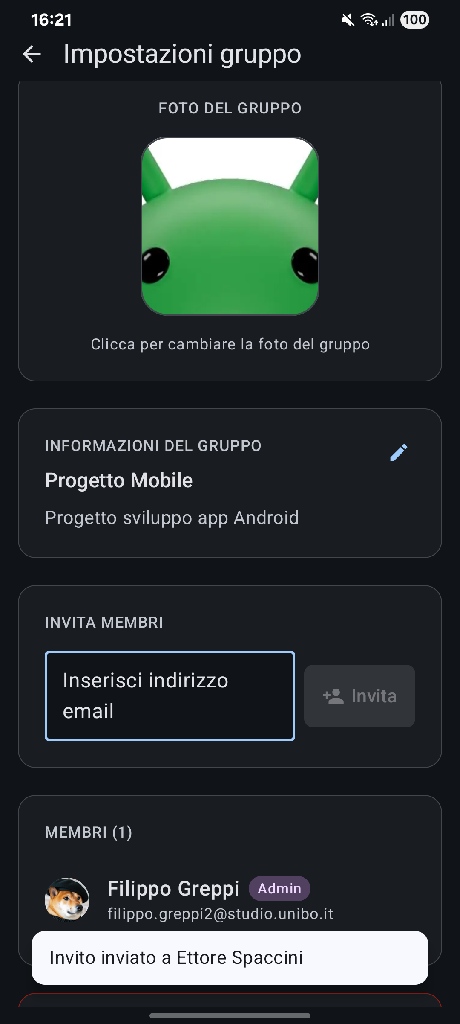
Dividere le spese diventa complicato quando il gruppo cresce
IL PROBLEMA
Spese distribuite tra persone diverse
Importi, categorie e ricevute variabili
Difficile capire chi deve pagare chi
Calcoli manuali fonte di errori
LA SOLUZIONE
Centralizza le spese del gruppo
Calcola debiti e crediti automaticamente
Registra i pagamenti tra i membri
Feed attività e notifiche push

Slide 3
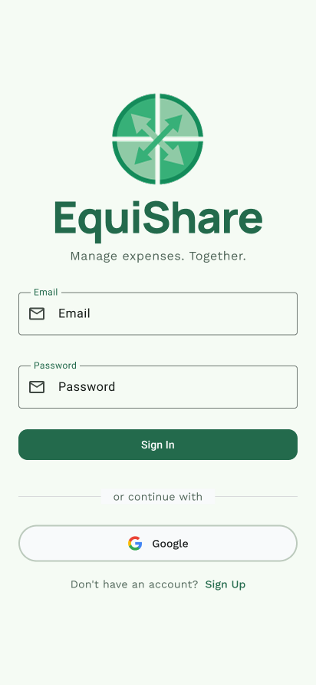
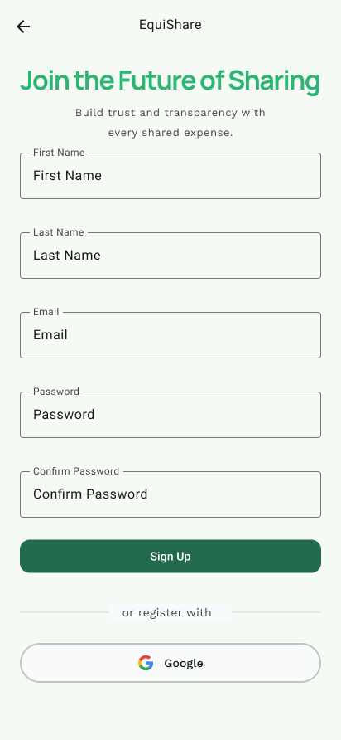
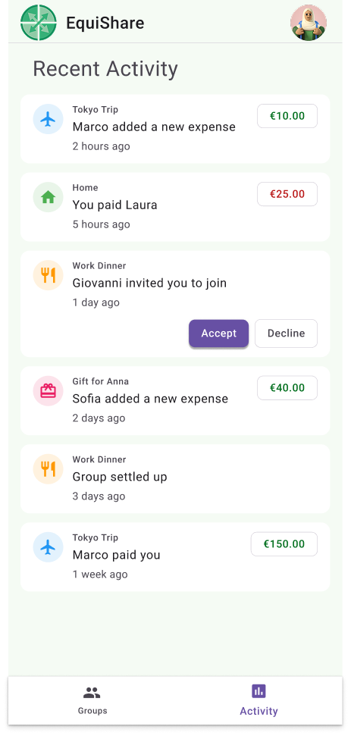
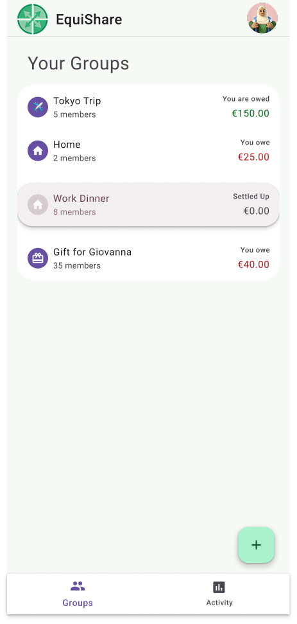
MOCKUP REALIZZATI IN FIGMA
Da dove siamo partiti …

Slide 4
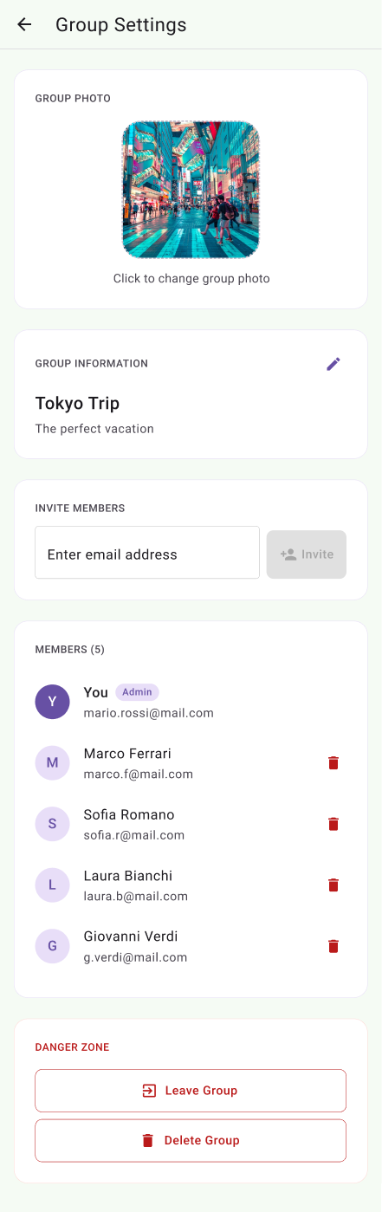
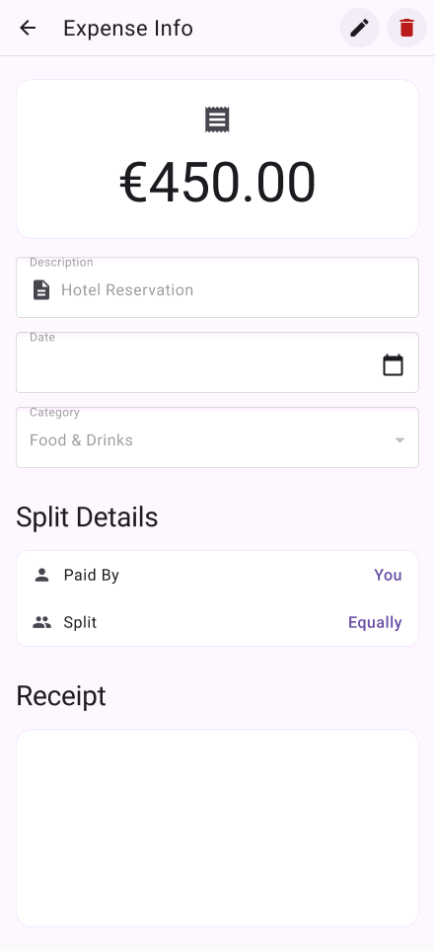
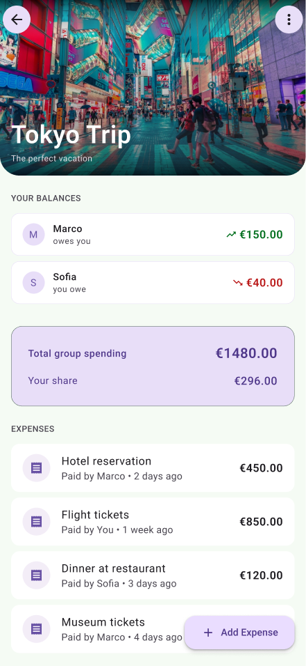
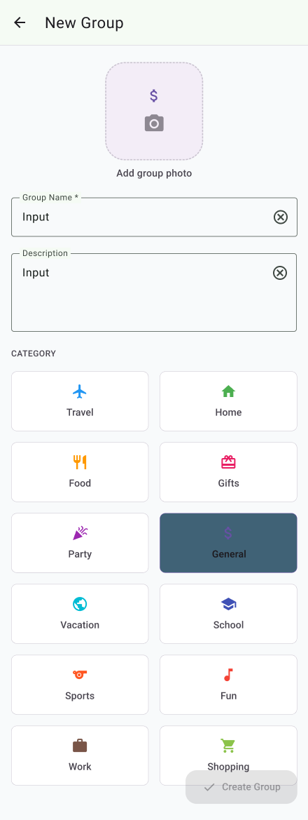
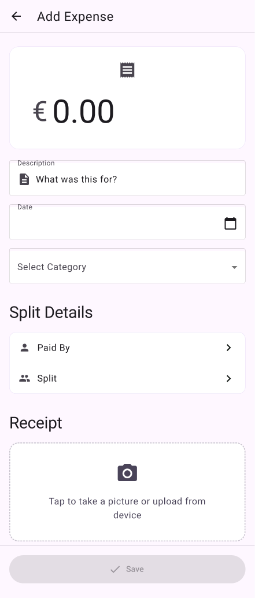
MOCKUP REALIZZATI IN FIGMA
Le funzioni pensate inizialmente

Slide 5
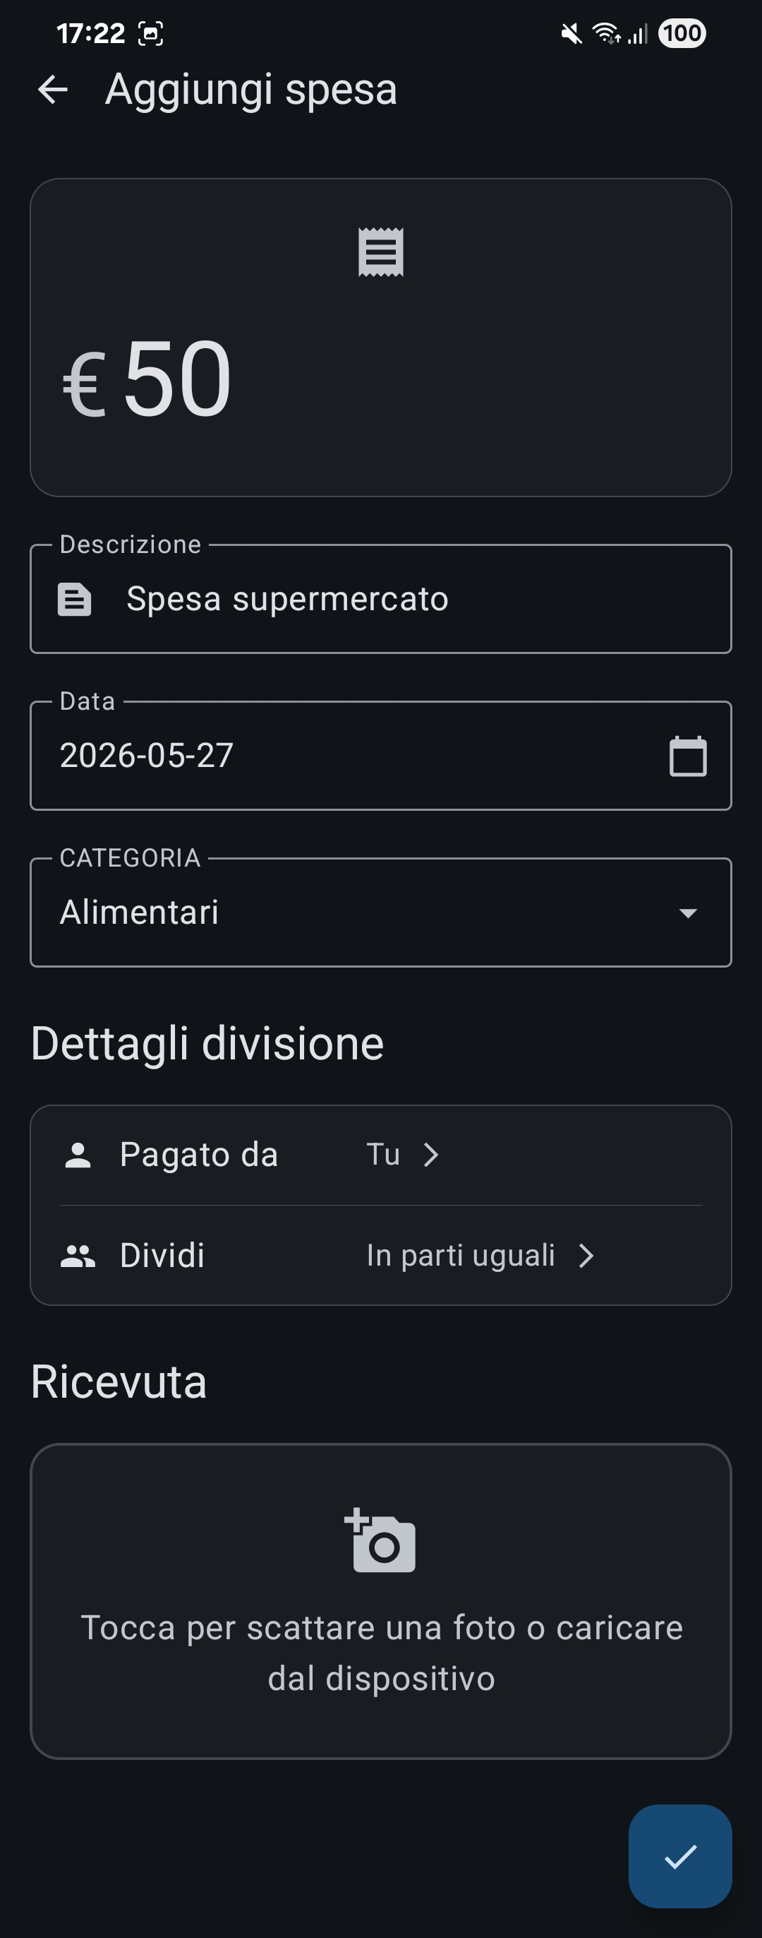
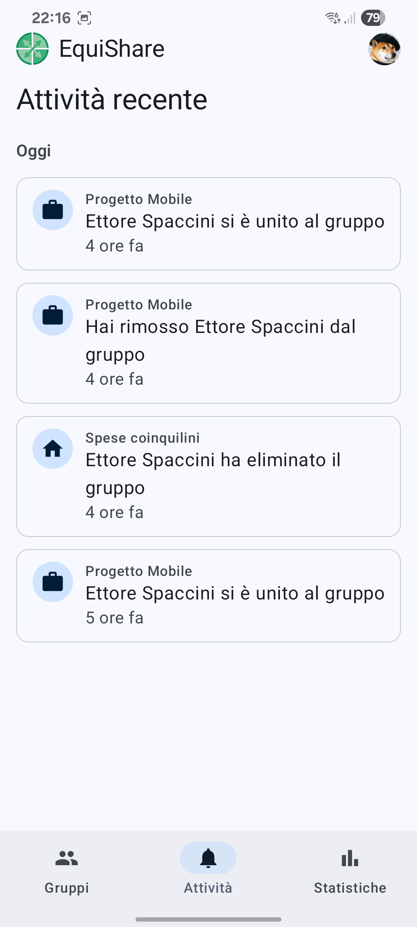
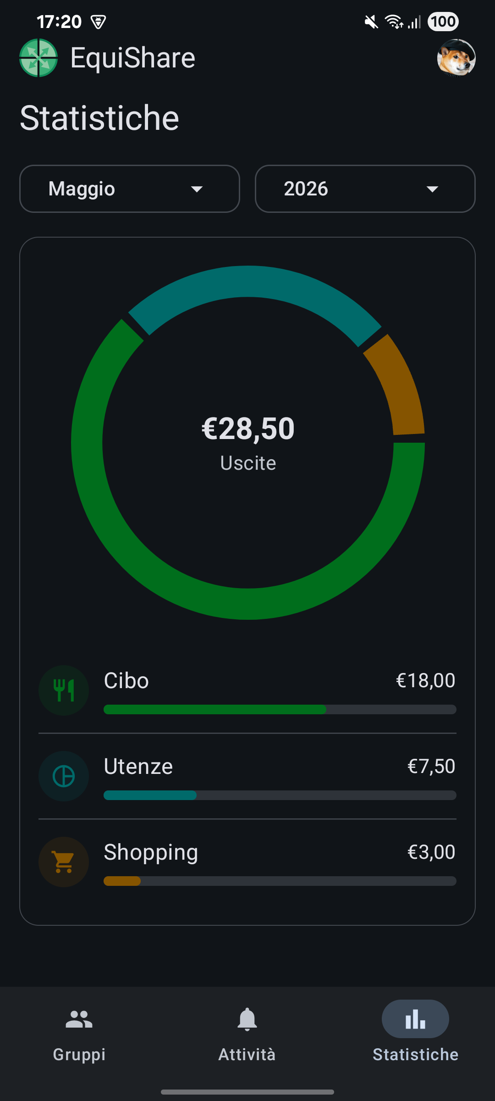
Funzionalità pensate per la gestione reale delle spese
Accesso sicuro
Gruppi & ruoli
01
02
Email/password
e Google Sign-In
Admin, inviti
e gestione membri
Spese complete
Saldi & statistiche
03
04
Categoria, data,
pagatori, partecipanti
Pagamenti, attività,
notifiche push
Ricevute foto
Grafico Mensile
05
06
Da fotocamera
o galleria
Grafico a torta,
spese suddivise

Slide 6
Stack Android con backend cloud
INTERFACCIA UTENTE
TECNOLOGIE CHIAVE
Jetpack Compose · Material 3 · Navigation Compose · Coil · ComposeCharts
Kotlin
Jetpack Compose
MVVM Architecture
Koin
↓
BUSINESS LOGIC
Supabase
Firebase FCM
MVVM · Use Cases · Repository · Koin
Room + DataStore
Coil + Charts
↓
Edge Functions
Material Design 3
DATI & BACKEND
Supabase (Auth · DB · Storage · Realtime) · Room · DataStore · Firebase FCM

